Slide 1
国企经理层履职全指南
《国有企业总经理与经理层工作手册》线上发布
知风云数据&知本咨询

Slide 2
为什么治理是改革的关键话题？
当前改革的核心任务
治理效能
  要深化国资国企改革，推动国有资本和国有企业做强做优做大，增强核心功能，提升核心竞争力。
  要完善中国特色现代企业制度，弘扬企业家精神，加快建设更多世界一流企业。
经营动能

Slide 3
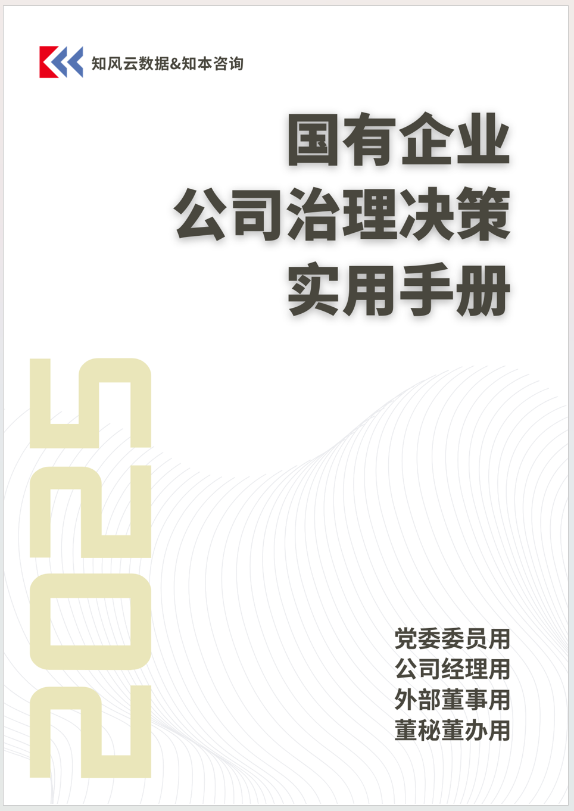
《国有企业治理决策实用手册》
提升治理效能，读懂国有企业公司治理
  中国特色现代企业制度整体构建
  国有企业治理决策制度规范
  各个治理主体运行逻辑解析
  全套实用治理制度文件

Slide 4

《国有企业总经理和经理层工作手册》
塑造经营动能，助力经理层行权履职
  研读法规政策全景
  厘清权利责任边界
  分析决策行为机制
  提供工作执行方法
  解读考核激励逻辑

Slide 5
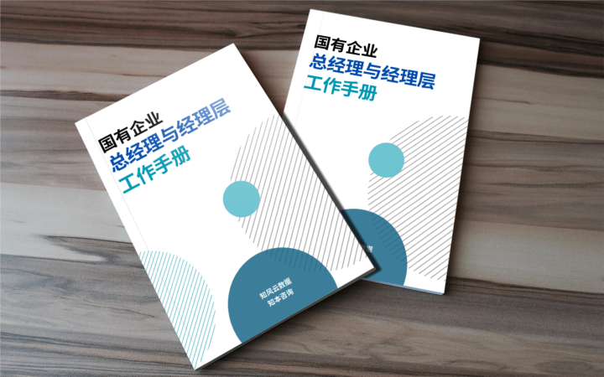

直播间：8折首发福利
电子版：￥3680
纸质版：￥3880
首发8折：
电子版：￥2939
纸质版：￥3099

Slide 6
第一章 国企经理层履职法规政策体系
一、法律框架：公司法、国资法与劳动合同法
（一）《公司法》
（二）《企业国有资产法》
（三）《劳动合同法》
二、专项职能：“第一责任人”职责矩阵
（一）战略与市场类职责
（二）财务与资本类职责
（三）内部治理与风控类职责
（四）安全与生产类职责
（五）组织与改革类职责
三、国资监管：从契约化到“两利四率”考核
（一）《“双百企业”推行经理层成员任期制和契约化管理操作指引》
（二）《“双百企业”推行职业经理人制度操作指引》
（三）《中央企业负责人经营业绩考核办法》
（四）《中央企业负责人履职待遇、业务支出管理办法》
四、党纪约束：党委前置与“六大纪律”红线
（一）《中国共产党国有企业基层组织工作条例》
（二）《中国共产党纪律处分条例》
（三）《国有企业领导人员廉洁从业若干规定》
（四）《国有企业领导人员处分条例》

Slide 7
经理层履职法规政策体系
法律框架
法律基础
专项职能
职能责任
国资监管
监管要求
党纪约束
纪律原则

Slide 8
总经理专项职能要求：财务方面
职能领域 | 责任定性 | 核心要求 | 政策依据
财务预算 | 签名盖章 | 对预算的科学性、合理性、严肃性负责 | 《中央企业财务预算管理暂行办法》
财务决算报告 | 对真实性、完整性负责 | 确保财报无重大错报、漏报或舞弊 | 《中央企业财务决算报告管理办法》
财务决算问题整改 | 牵头 | 亲自组织、部署、督办审计问题整改 | 《中央企业财务决算审核发现问题整改和责任追究工作规定》
资金管理与司库建设 | “一把手”工程 | 亲自部署、亲自推进，打破内部壁垒 | 《关于推动中央企业加快司库体系建设进一步加强资金管理的意见》等

Slide 9
第二章 国企经理层权责体系
一、国企决策“四维平衡”：股东、党委会、董事会与经理层
（一）国有股东：有效管控
（二）董事会：决策监督
（三）党委会：前置研究
（四）经理层：行权指挥
二、经理层定位：详解“谋、抓、强”与两大原则
（一）“谋经营、抓落实、强管理”的职权划分
（二）董事会-经理层关系：“授权不授责”原则
（三）党委会-经理层关系：“授权不前置”原则
三、经理层授权行使：三层授权模型
（一）不能下授的权力
（二）部分下授的权力
（三）完全下授的权力
四、授权策略差异：三种典型的领导配置模式
（一）决策型董事会下的执行赋能
（二）兼职董事长下的责任上移
（三）“一肩挑”模式下的风险管控

Slide 10
经理层权责边界：四维平衡中找准定位
有效管控
优管控
配资源
行职权
国有股东
前置研究
把方向
管大局
保落实
决策监督
定战略
作决策
防风险
党委会
董事会
行权指挥
谋经营
抓落实
强管理
经理层

Slide 11
经理层与党委会、董事会的关系
党委会
董事会
授权不前置
授权不授责
经理层

Slide 12
经理层授权策略示例：“一肩挑”模式下如何授权
党委书记
董事长
授权原则与执行董事一致
全面加强股东垂直管控
重点发挥董事会风险防范功能
总经理

Slide 13
第三章 国企经理层决策体系
一、总办会决策逻辑：“首长负责制”与“三重一大”的结合
（一）“总经理负责制”与董事会“票决制”的区别
（二）“三重一大”要求与决策事项的三层划分
（三）执行决策与再决策问题辨析
（四）决策简化流程设计方法
二、总办会决策流程：从发起、决策到纪要
（一）发起与提案
（二）通知与召开
（三）总经理决定
（四）记录与纪要
三、经理层与其他治理主体的关系：支撑、链接与参与
（一）对董事长的工作支撑
（二）在董事会决策中的角色
（三）在党委会决策中的角色

Slide 14
经理层决策原则：把握好两个关系
首长负责
（个人决策）
三重一大
（集体讨论）
事项层级
低
高
效率
责任
质量

Slide 15
经理层决策效率提升的简化流程设计
一般经营管理事项
总经理知情即同意
副总分管事项
（涉及其他部门）
召开总经理办公会
副总分管事项
（不涉及其他部门）
副总与总经理讨论
重大经营管理事项
前置研究讨论后直接提交至董事会

Slide 16
第四章 国企经理层执行体系
一、经理层分工三大原则：权责对等、横向协同、动态调整
（一）权责对等
（二）横向协同
（三）动态调整
二、典型分工模式：直线职能式、事业部式与矩阵式
（一）直线职能式
（二）事业部式
（三）矩阵式
三、分工文件体系：“两书一协议”的落地
（一）岗位说明书
（二）年度经营业绩责任书
（三）任期经营业绩责任书
（四）岗位聘任协议
四、执行董事会决议：从解码、落实到后评价的闭环
（一）决议接收
（二）执行落实
（三）落实后评价

Slide 17
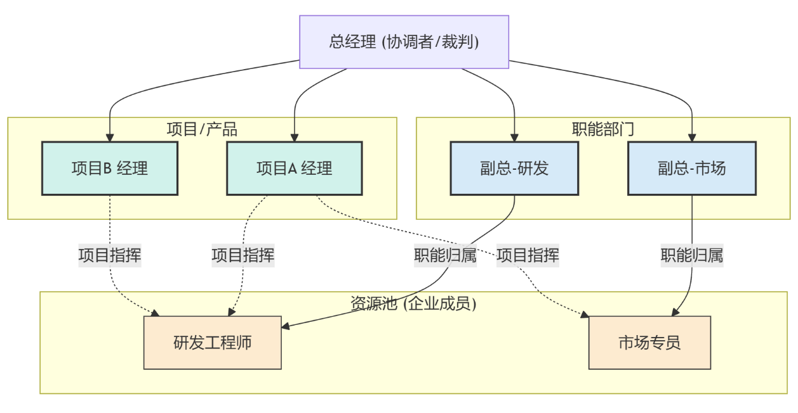
经理层分工：不同组织结构下的经理层分工差异——矩阵式

Slide 18
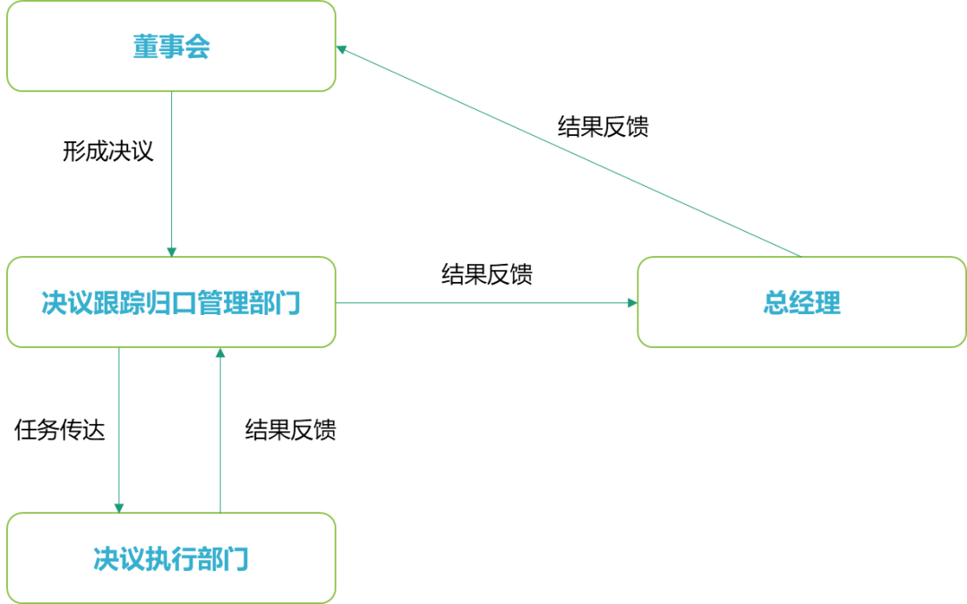
经理层执行：董事会决议跟踪落实机制

Slide 19
第五章 国企经理层考核与激励体系
一、任期制与契约化管理：四大支柱与现实问题
（一）实施支柱
（二）现实问题
（三）深度评估
二、新型经营责任制：“双环模型”与差异化落地
（一）理念理解
（二）主体落实
（三）责任下沉
三、经理层监督体系：多维监督网络与四维责任风险
（一）监督主体
（二）履职责任体系
（三）履职注意要点

Slide 20
任期制与契约化：如何评价改革成效
八维评价之绩效薪酬
及格水平
良好水平
优秀水平
  绩效薪酬与业绩的挂钩比例符合政策指导要求，但缺乏独立的增量工资总额支持，激励往往在存量盘子内进行“零和博弈”，激励效果有限。
  绩效薪酬的挂钩规则具体、透明，并且企业争取到了或设立了专门的增量工资总额来支持超额业绩奖励，激励力度有所增强。
  实现了岗位、责任与薪酬的高度统一（岗责薪匹配）。薪酬计算规则详尽、透明、可预期，并且工资总额与经理层的业绩完成情况单独考核、刚性联动。

Slide 21
新型经营责任制：不同主体如何落实
分公司/事业部
科研主体
市场化业务部门
专业职能部门
行政办公部门

Slide 22
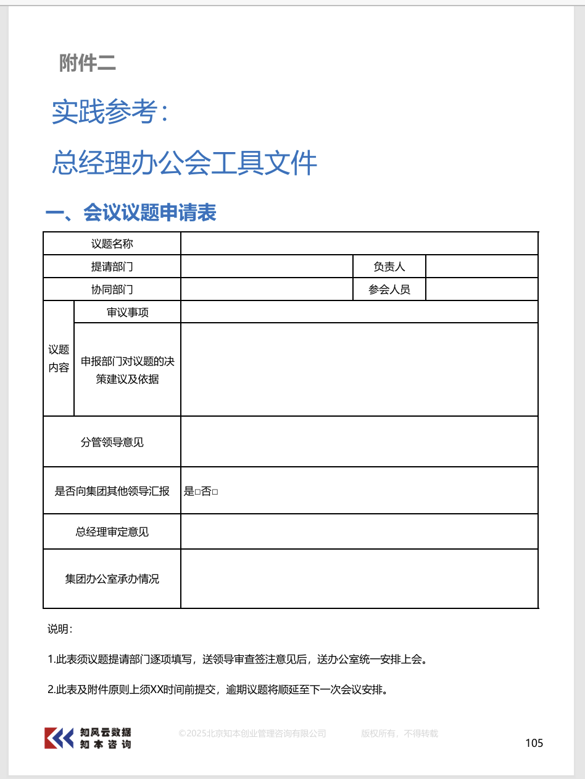
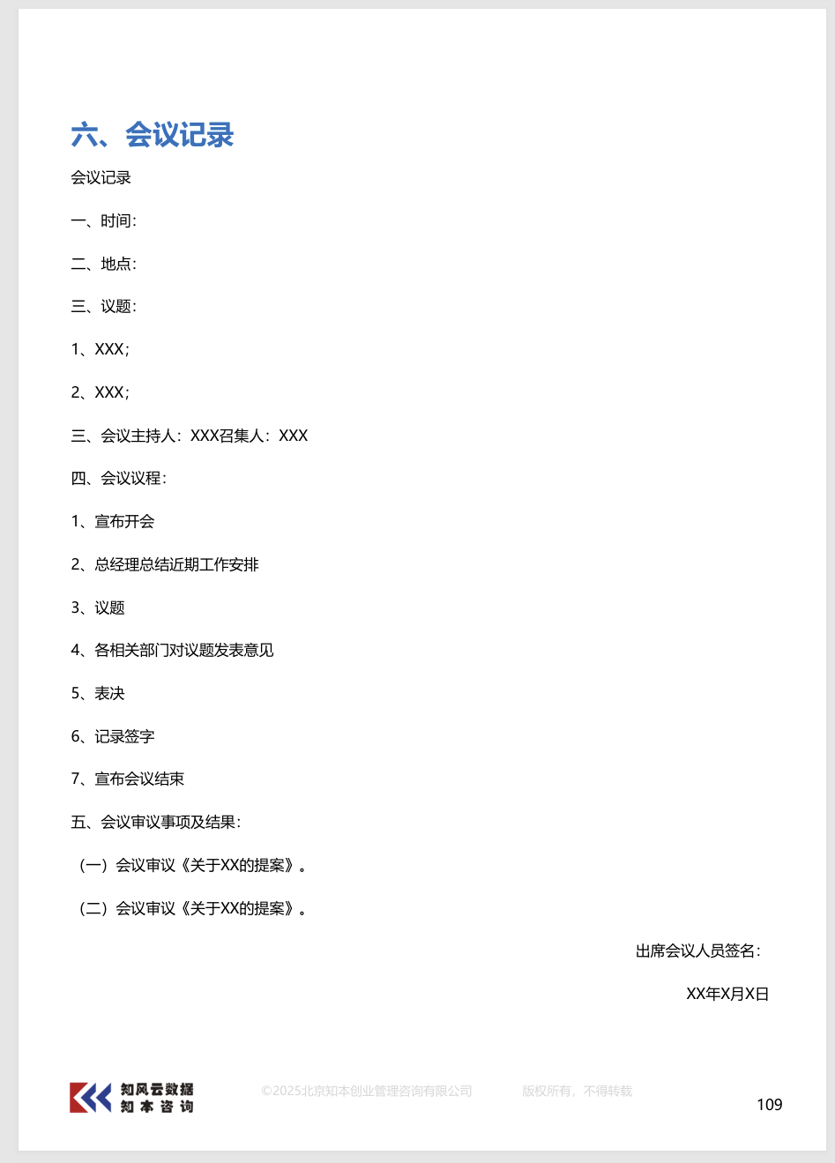
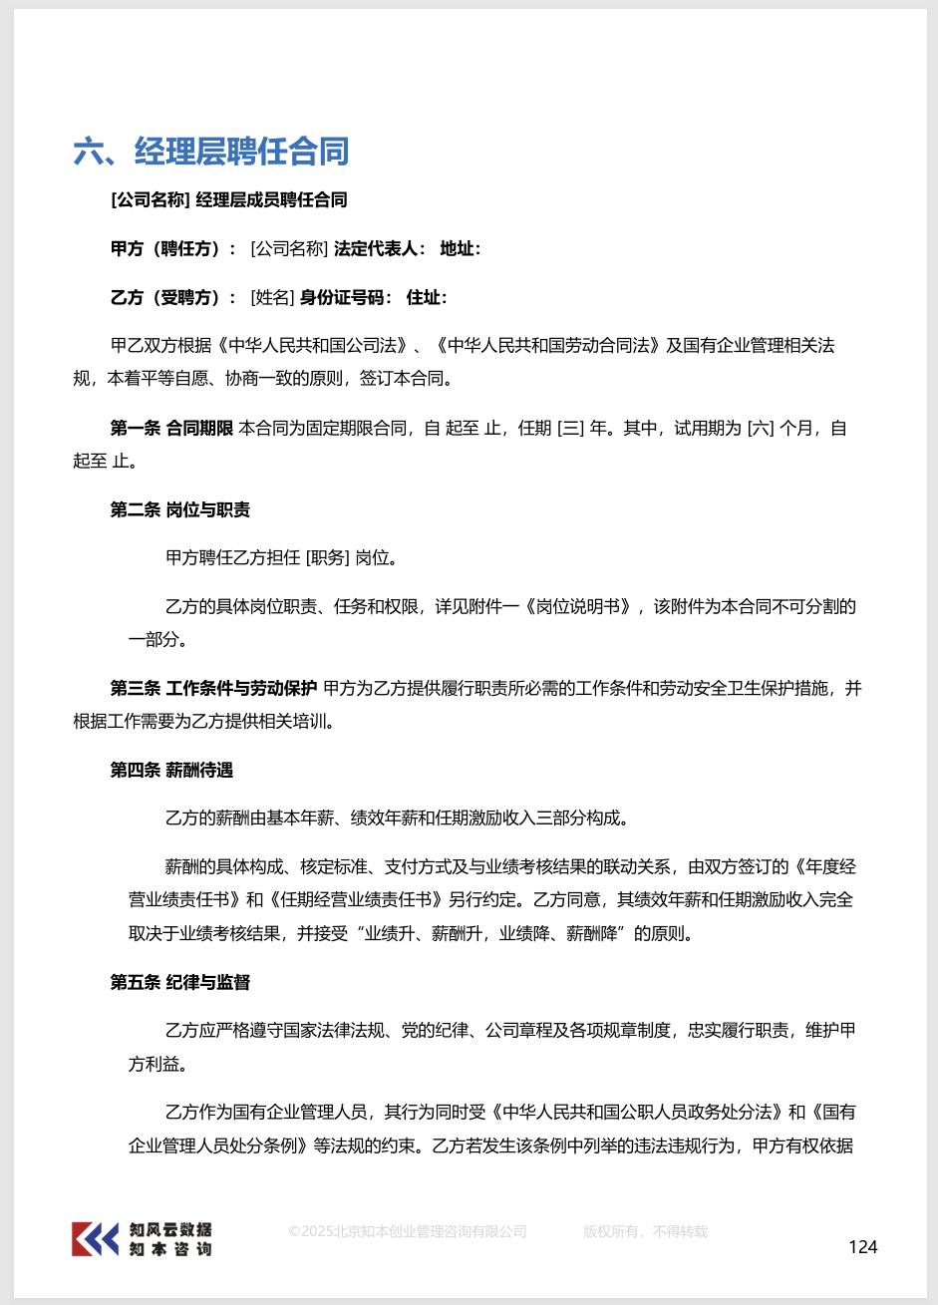
工具文件示例

Slide 23
直播间：8折首发福利
电子版：￥3680
纸质版：￥3880
首发8折：
电子版：￥2939
纸质版：￥3099

